Slide 1
Môn: Kết Cấu Bê Tông Cốt Thép 2
GV: ThS. Trình Minh Phong
Emai: phong.trinh28@gmail.com
TP. HỒ CHÍ MINH, NĂM 2021

Slide 2
BỐ CỤC
Chương 1: Kết cấu khung bê tông cốt thép
Chương 2: Kết cấu cầu thang
Chương 3: Kết cấu hồ nước
Chương 4: Kết cấu móng bê tông cốt thép
Chương 5: Kết cấu mái bê tông cốt thép

Slide 3
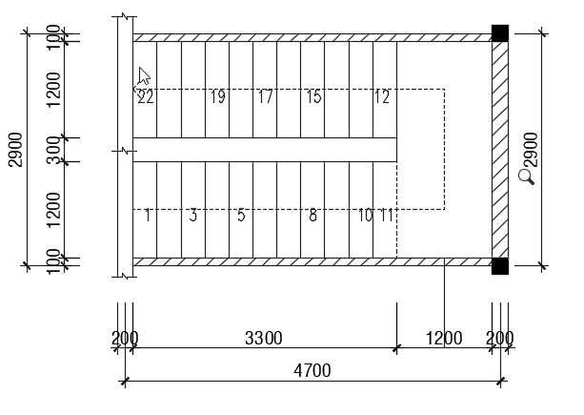
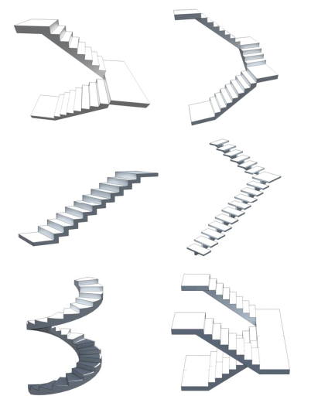
2
Chương 2: Kết cấu cầu thang
2.1 Khái niệm chung và phân loại

Slide 4
2
Chương 2: Kết cấu cầu thang
2.1 Khái niệm chung và phân loại
- Cầu thang là một bộ phận kết cấu có mục đích phục vụ đi lên xuống của người sinh sống, phải thỏa mãn các yêu cầu sau:
+ Vị trí thuận lợi
+ Bề rộng đảm bảo đi lại và thoát hiểm, độ dốc theo tiêu chuẩn thiết kế.
+ Kết cấu đủ khả năng chịu lực.
+ Chống cháy
+ Phù hợp thẩm mỹ.

Slide 5
2
Chương 2: Kết cấu cầu thang
2.1 Khái niệm chung và phân loại
- Phân loại về công dụng có:
+ Cầu thang cho công trình dân dụng ( nhà ở, bệnh viện)
+ Cầu thang cho công trình công cộng ( trường học, nhà hát, triển lãm..)
+ Cầu thang cho công trình công nghiệp.
- Phân loại về mặt bằng rất đa dạng: loại một về, hai vế, ba vế, xoắn ốc..

Slide 6
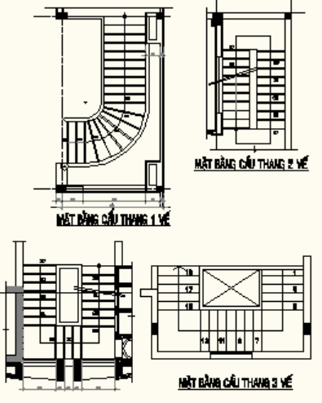
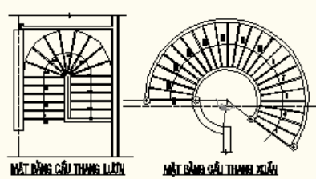
2
Chương 2: Kết cấu cầu thang
2.1 Khái niệm chung và phân loại

Slide 7
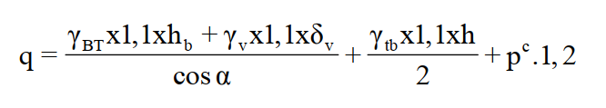
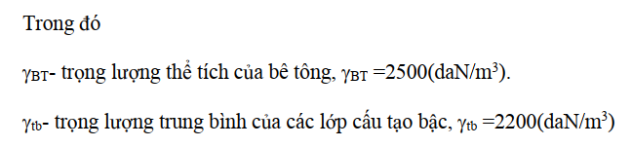
2
Chương 2: Kết cấu cầu thang
2.2 Tải trọng tác dụng
Tải trọng tác dụng lên bản thang bao gồm: bản thân bản thang, bậc thang cùng các lớp vật liệu và hoạt tải đi lại.

Slide 8
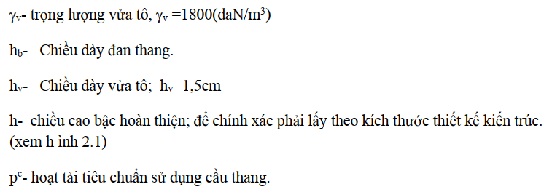
2
Chương 2: Kết cấu cầu thang
2.2 Tải trọng tác dụng

Slide 9
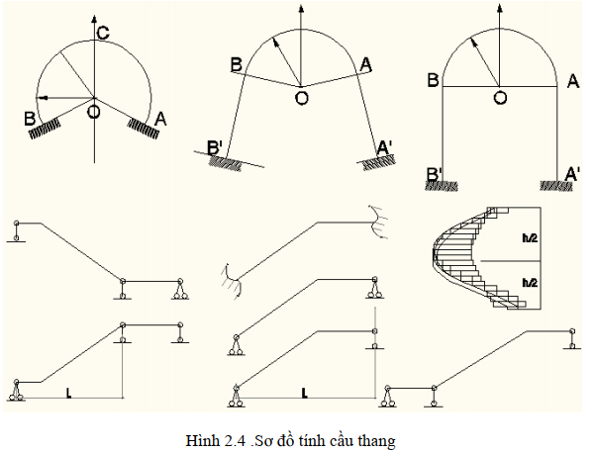
2
Chương 2: Kết cấu cầu thang
2.3 Tính toán cầu thang bản chịu lực

Slide 10
2
Chương 2: Kết cấu cầu thang
2.3 Tính toán cầu thang bản chịu lực
2.3.1 Tính bản thang.
- Sơ đồ tính: xem bản thang làm việc 1 phương, khi tính toán cắt dải bản rộng 1m theo phương có gối tựa để tính. Bản làm việc như dầm gãy khúc.
- Xác định tải trọng.
- Xác định nội lực: dùng phương pháp mặt cắt của cơ học kết cấu hoặc sử dụng phần mềm phần tử hữu hạn.
- Tính thép.
- Bố trí cấu tạo thép.

Slide 11
2
Chương 2: Kết cấu cầu thang
2.3 Tính toán cầu thang bản chịu lực
2.3.2 Tính dầm thang.
- Sơ đồ tính: sơ đồ tính là dầm đơn giản, liên kết gối tựa, ngàm hay khớp.
- Xác định tải trọng: gồm trọng lượng bản thân dầm và tải trọng do bản thang truyền vào, và tường xây (nếu có)
- Xác định nội lực: dùng phương pháp mặt cắt của cơ học kết cấu hoặc sử dụng phần mềm phần tử hữu hạn.
- Tính thép.
- Bố trí cấu tạo thép.

Slide 12
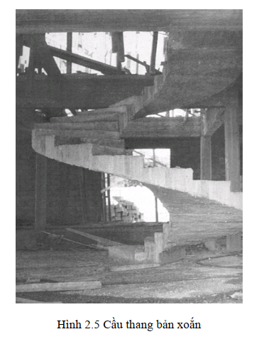
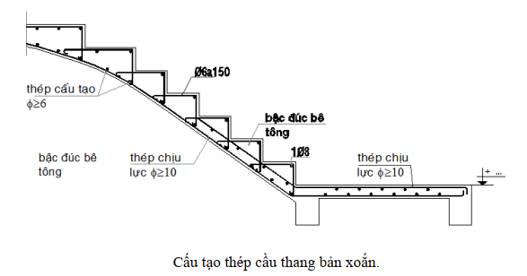
2
Chương 2: Kết cấu cầu thang
2.4 Cấu tạo thép cầu thang.
- Cầu thang có bản dạng cung tròn. Đan được cấu tạo dốc vào phía trong tăng thêm độ cứng của bản thang chịu lực

Slide 13
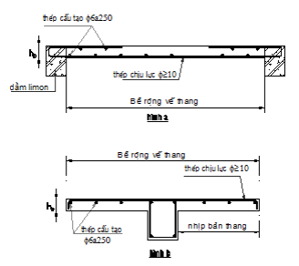
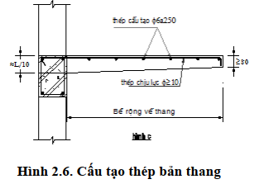
2
Chương 2: Kết cấu cầu thang
2.4 Cấu tạo thép cầu thang.
- Cầu thang xương cá. Dầm xương cá thường được đặt ở giữa vế thang.

Slide 14
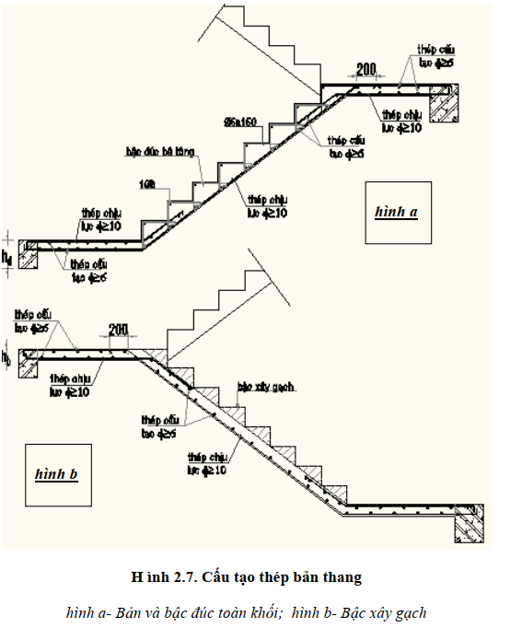
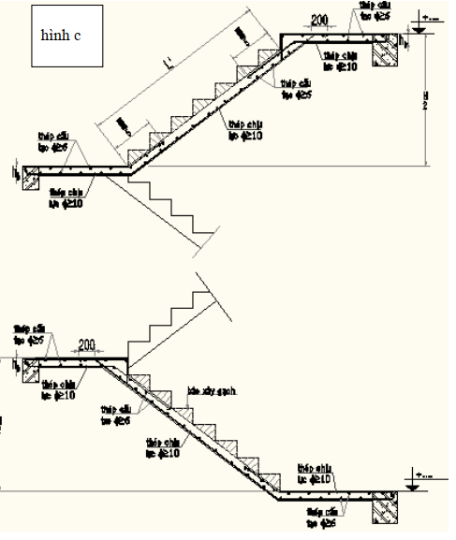
2
Chương 2: Kết cấu cầu thang
2.4 Cấu tạo thép cầu thang.

Slide 15
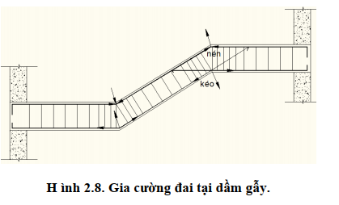
2
Chương 2: Kết cấu cầu thang
2.4 Cấu tạo thép cầu thang.

Slide 16
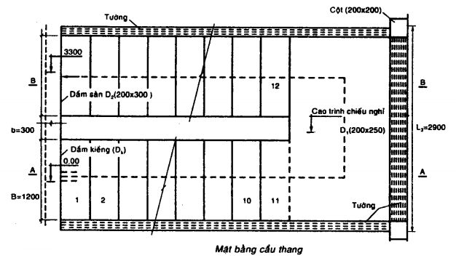
2
Chương 2: Kết cấu cầu thang
BÀI TẬP VÍ DỤ:
Thiết kế cầu thang có dạng như hình vẽ:

Slide 17
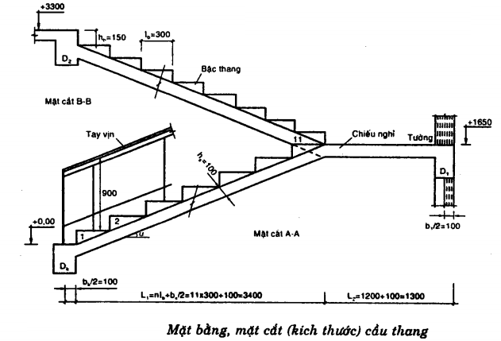
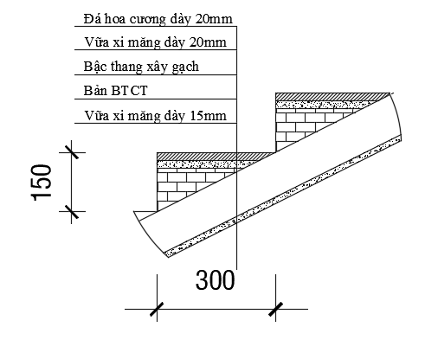
2
Chương 2: Kết cấu cầu thang
BÀI TẬP VÍ DỤ:
Thiết kế cầu thang có dạng như hình vẽ:
Thép sử dụng CII, Betong B15.

Slide 18
  Giải:
  1./ Chọn chiều dày bản thang, dầm chiếu nghỉ:
  Chiều dày bản sàn:
  Chọn chiều dày bản h=100mm
  Chiều kích thước dầm:
  Chọn dầm h=250mm; b=200mm

Slide 19
  Giải:
  2./ Xác định tải trọng:
  Chiếu nghỉ:
  Tĩnh tải:
  Hoạt tải:
  Tổng tải tác dụng chiếu nghỉ:

Slide 20
  Giải:
  2./ Xác định tải trọng:
  Bản thang:

Slide 21
  Giải:
  3./ Xác định nội lực:
  Sơ đồ tính cầu thang:

Slide 22
  Giải:
  3./ Xác định nội lực:

Slide 23
  Giải:
  3./ Xác định nội lực:
  - Momen tại một tiết diện bất kỳ cách gối A một đoạn x:
  - Momen lớn nhất tại vị trí lực cắt bằng 0:
  - Thế vào (1):

Slide 24
  Giải:
  3./ Xác định nội lực:
  - Momen ở nhịp: M_{n}=0,7M_{max}=1720,9 daN.m
  - Momen ở gối: M_{n}=0,4M_{max}=983,4 daN.m
  Từ momen tính thép:
  Với: b=100cm; h0=h-a=10-1,5=8,5cm;
  Rb=85 daN/cm² ; Rs=2800daN/cm²

Slide 25
  Giải:
  4./ Tính thép sàn:
  - Với momen ở nhịp: M_{n}=1720,9 daN.m
  Chọn thép bố trí φ12a120, As=9,43cm²

Slide 26
  Giải:
  4./ Tính thép sàn:
  - Với momen ở gối: M_{g}=983,4 daN.m
  Chọn thép bố trí φ12a200, As=5,66cm²

Slide 27
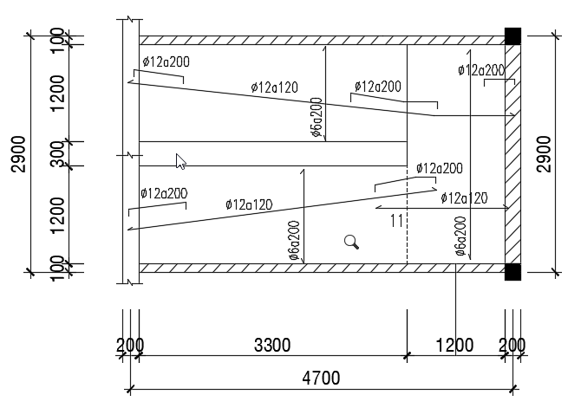
  Giải:
  4./ Tính thép sàn:

Slide 28
  Giải:
  5./ Tính dầm chiều nghỉ:
  Tải trọng tác dụng lên dầm:
  + Trọng lượng bản thân dầm:
  + Phản lực từ bản thang truyền vào:
  Tổng tải trọng:

Slide 29
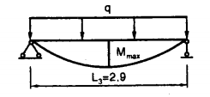
  Giải:
  5./ Tính dầm chiều nghỉ:
  Sơ đồ tính dầm chiếu nghỉ:
  - Momen lớn nhất:

Slide 30
  Giải:
  4./ Tính thép sàn:
  - Với momen: M_{g}=2331,6 daN.m
  Chọn thép bố trí 3φ14, As=3,66cm²

Slide 31
Thank you

